Slide 1
JENJANG PERSENTIL /
PERCENTILE RANK
Suatu bilangan yang menunjukkan jumlah frekuensi dalam persen yang ada pada dan di bawah nilai tersebut
Beda antara Persentil dan jenjang persentil
  Persentil adalah suatu titik, suatu nilai (dalam kolom nilai) sedang jenjang persentil adalah jarak (frekuensi kumulatif dalam persen) )

Slide 2
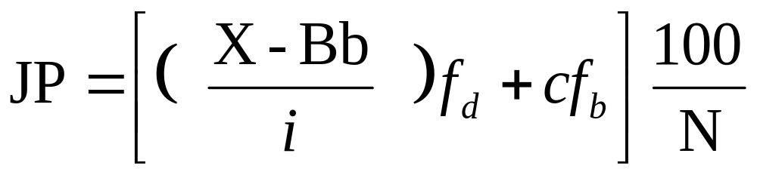
RUMUS JENJANG PERSENTIL
JP : JP yang kita cari
X : Suatu nilai yang kita tahu
Bb : Batas bawah interval yang mengandung x
i : Lebar interval
f_{d} : Frek dlm interval yang mengandung x
Cf_{b} : Frek kumulatif di bawah interval yang
mengandung x
N : Jumlah frekuensi dalam distribusi

Slide 3
Modal | titik tengah | f
112-120 | 116 | 4
121-129 | 125 | 5
130-138 | 134 | 8
139-147 | 143 | 12
148-156 | 152 | 5
157-165 | 161 | 4
166-174 | 170 | 2
 |  | 40
Soal:
Cari
K3
D7
P56

Slide 4
PENGUKURAN VARIABILITAS
Variabilitas adalah :
  Derajat penyebaran nilai-nilai variabel dari suatu tendensi sentral/pusat data dalam suatu distribusi
  Variabilitas juga disebut dengan dispersi

Slide 5
2 kelompok data
Dua kelompok distribusi data dapat memiliki nilai tendensi sentral yang sama, akan tetapi derajat penyebarannya bisa jadi sangat berbeda.
Kelompok A = 24, 24, 25, 25, 25, 26, 26
Kelompok B = 16, 19, 22, 25, 28, 30, 35
Rata-rata kelompok A = ?
Rata-rata kelompok B = ?

Slide 6
Pertanyaan:
Mana yang lebih homogen?
Mana yang lebih heterogen?
Mana yang lebih baik?

Slide 7
Ada beberapa, jenis ukuran dispersi / variasi data :
Jangkauan (Range)
Simpangan Rata-rata (Mean Deviation)
Variansi (Variance)
Standar Deviasi (Standard Deviation)
Simpangan Kuartil (Quartile Deviation)
Koefifisien Variasi (Coeficient of Variance)
  1-5 disebut dispersi mutlak
  6 disebut dispersi relatif

Slide 8
Jangkauan (Range)
Jangkauan atau range suatu data adalah selisih antara nilai maksimum dan nilai minimum
Rumus :
  R = X_{t} – X_{r} …. Untuk data tunggal
  R = (X_{t} – X_{r})+ 1 … Untuk distribusi bergolong

Slide 9
Bagaimana dgn contoh di atas?
Kelompok A = 24, 24, 25, 25, 25, 26, 26
Kelompok B = 16, 19, 22, 25, 28, 30, 35
Range A = 26-24 → 2
Range B = 35-16 → 19
Meskipun mean sama, tetapi range berbeda.
Dapat dijadikan indikasi tingkat variabilitas dan keragaman suatu distribusi.
Range besar → distribusi semakin beragam, heterogen
Range kecil → distribusi semakin homogen

Slide 10
Plus Minus Range
Penggunaan range harus hati-hati karena tergantung pada data yang ekstrim (data tertinggi dan data terendah).
Karena tergantung dari dua faktor tersebut, maka range tidak dapat diandalkan dalam variabilitas data, tidak stabil, tidak reliabel dalam pendekatan metodologi ilmiah
Range memiliki sifat seperti mode yang dapat digunakan untuk menaksir variasi secara cepat dan mudah tetapi hasil kurang teliti

Slide 11
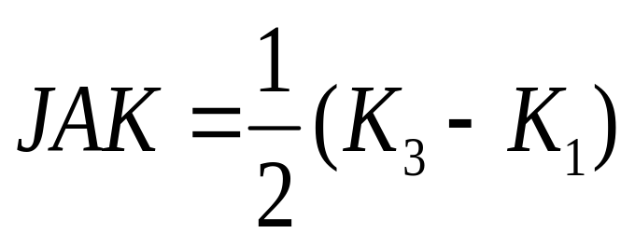
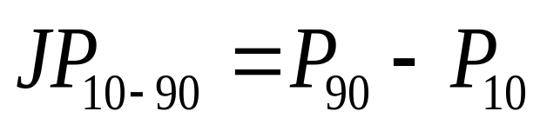
Jangkauan Kuartil dan Jangkauan Persentil 10-90
Jangkauan Kuartil disebut juga simpangan kuartil atau rentang semi antar kuartil
Jangkauan persentil 10-90 disebut juga rentang persentil 10-90

Slide 12
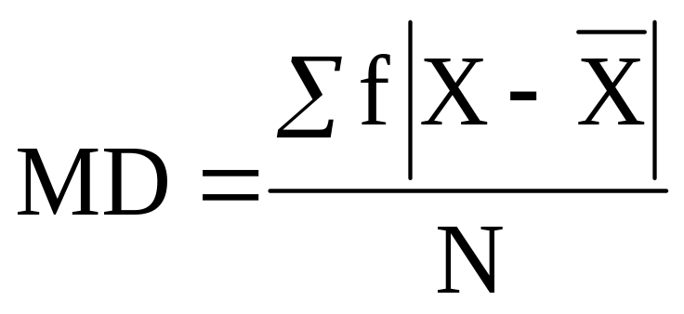
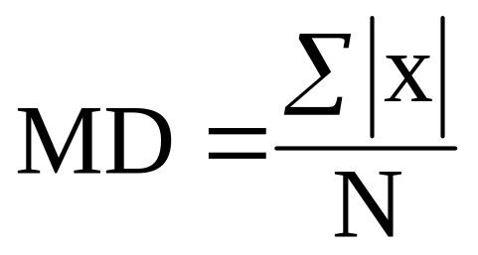
Mean Deviasi (Simpangan Rata-rata)
Dapat diartikan sebagai harga rata-rata dari suatu penyimpangan nilai terhadap mean dalam suatu distribusi
Untuk menghitung MD digunakan nilai absolut/ mutlak yang bertanda positip
Rumus :

Slide 13
Modal | X (titik tengah) | f
112-120 121-129 130-138 139-147 148-156 157-165 166-174 | 116 125 134 143 152 161 170 | 4 5 8 12 5 4 2
 |  | 40
Rata-rata hitung (mean) = 140,525

Slide 14
Kelemahan dan Kelebihan
Tanda nilai mutlak dapat mengubah nilai besar bertanda negatif menjadi nilai besar bertanda positip
Sifat ini kan mempengaruhi simpangan rata-rata, yaitu mengakibatkan ukuran simpangan rata-rata kurang baik
Akan tetapi, simpangan rata-rata masih lebih baik daripada jangkauan , karena mempertimbangkan semua selisih antara nilai data dengan pusat data
Kelemahan ini, mengakibatkan jarang dipakai dalam analisis data

Slide 15
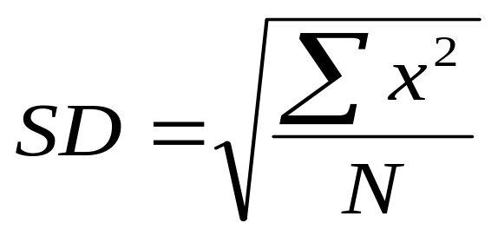
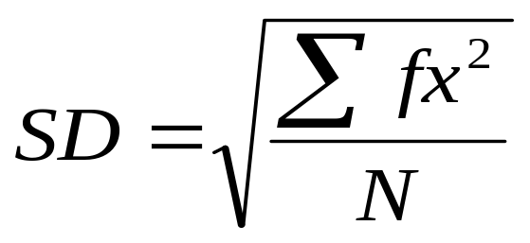
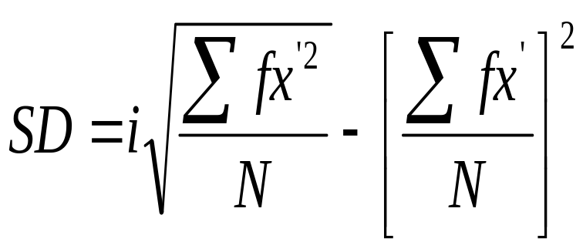
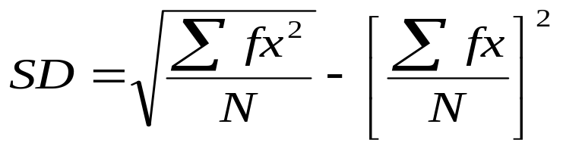
Standard Deviasi
Standard deviasi dapat dibatasi sebagai akar dari jumlah deviasi kuadrat dibagi banyaknya individu dalam distribusi
Disebut juga dengan simpangan baku

Slide 16
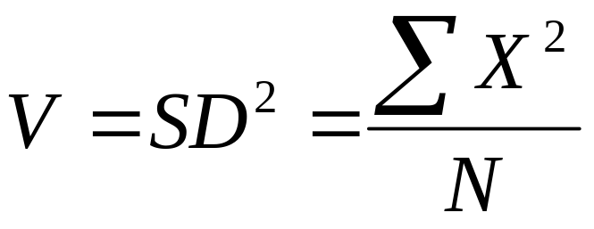
VARIANS
KUADRAT DARI STANDARD DEVIASI

